Slide 1
D- ja K- vitamiinit luuston terveystekijöinä
Ilari Paakkari
Heinola 11.06.2025

Slide 2
Auringon UVB (290-330 nm)
7-dehydrokolesteroli
D₃-vitamiini Kolekalsiferoli
(<10 nmol/L)
D₃
iho
Kalsidioli (50-200 nmol/L)
T_{1/2} 20 vrk
1,25(OH)₂-D
25OH-D
Solujen kasvu ja jakautuminen
Immuunivaste
Luun rakentuminen
maksa
1,25(OH)₂-D
Kalsitrioli
(45-165 pmol/L)
T_{1/2} 4 t
lähes kaikki kudokset
munuainen
Kalsiumin imeytymisen hormonaalinen säätely

Slide 3
Seerumin kalsidioli ja terveys
Kalsidiolin pitoisuus (nmol/l) | Tervysvaikutukset
< 50 | Selvä puute
50-80 | Riittämättömyys
80-250 | Riittävä
135-225 | Normaali aurinkoisissa maissa
>250 | Liikamäärä
>325 | Myrkytys

Slide 4
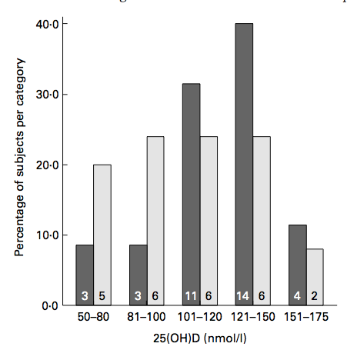
Keskimääräinen luonnollinen kalsidiolin pitoisuus Itä-Afrikassa 115 nmol/l
Luxwolda, M. F., Kuipers, R. S., Kema, I. P., Janneke Dijck-Brouwer, D. A., & Muskiet, F. A. J. (2012). Traditionally living populations in East Africa have a mean serum 25-hydroxyvitamin D concentration of 115 nmol/l. The British Journal of Nutrition, 108(9), 1557–1561. doi:10.1017/S0007114511007161

Slide 5
Arvioita D-vitamiinin oikeasta annoksesta ja pitoisuudesta
Riisitaudin estyminen
Kalsiumin imeytymisen optimi
Parathormonin (PTH) liikaerityksen estyminen
Normaali luun histologinen rakenne
Maksimaalinen luun tiheys
Ikääntyneiden kaatumisien/murtumien esto
Auringon luonnollisesti tuottama D₃
Akuutti toksisuus (hyperkalsemia)
Kulutus tasapainossa saannin kanssa
10 μg/vrk
50 nmol/l
25-50 μg/vrk
>75 nmol/l
250-500 μg/20 min
100-200 nmol/l
> 500 μg jatkuvasti
>> 500 nmol/l
40-100 μg/vrk
(vakaa 25OHD)

Slide 6
D-vitamiinin toksisuus
D-vitamiinin ja kalsidiolin (25OHD) toksisuus harvinaista
Hirmuannokset, geenivirheet
Lääkehoitona annettu kalsitrioli (1,25OHD) aiheuttaa helposti hyperkalsemian
Kalsitrioli on munuaispotilaan korvauslääke. Sen määrääminen terveelle on taitovirhe

Slide 7
D-vitamiinimyrkytys
D-vitamiinin toksisuutta (hyperkalsemiaa) kuvattu kun D-vitamiinin päiväsaanti ollut tasoa
100 μg.
Aikuisilla kuvattu myrkytykseiä (hyperkalsemiaa) kun jatkuvassa käytössä on ollut päiväannos yli
250 μg
Bostonissa arviolta 33 000 kuluttajaa altistui yli viiden vuoden ajan maidolle, jossa oli litraa kohden 925 – 7925 μg D-vitamiinia. Myrkytysoireita esiintyi alle sadalla
D-vitamiinimyrkytyksen oireita
Ruokahaluttomuus (32%)
Laihtuminen (27%)
Yleinen heikkous (27%)
Sekavuus (14%)
Oksentelu (14%)
Dehydraatio eli kuivuminen (14%)
Polyuria eli runsasvirtaisuus (12%)
Ummetus (11%).

Slide 8
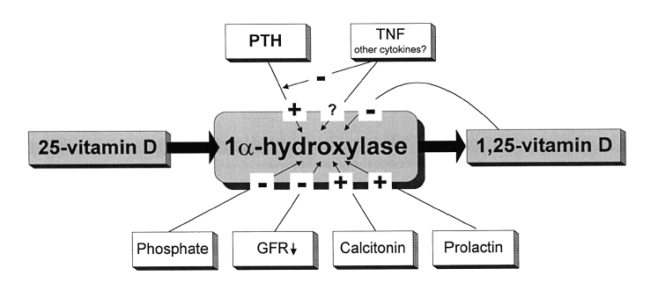
Munuaisen tuottaman kalsitriolin pitoisuus säädeltyy äärimmäissäkin tilanteissa tasolle 45-165 pmol/L
Munuaisen tuottaman kalsitriolin pitoisuus säädeltyy äärimmäissäkin tilanteissa tasolle 45-165 pmol/L
Fosfaatti↑
Fosfaatti ⬆
PTH
TNF-α
FGF23
-
Kalsidioli
-
-
Kalsitrioli
+
?
1α-hydroksylaasi
25(OH)D
1,25(OH)₂D
-
-
+
+
Fosfaatti↑
GFR⬇
Kalsitoniini
Prolaktiini

Slide 9
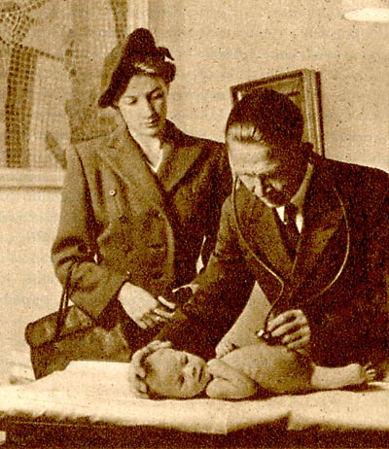
Prof. Arvo Ylppö aloitti pikkulasten D-vitamiinin korvaushoidon annoksella 100 mikrog/vrk
1950-luku: 100 mikrog
1964: 50 mikrog
1975: 25 mikrog
1992: 10 mikrog

Slide 10
Pohjoisessa D-vitamiinia ei synny auringosta talvikuukausina leveysasteella 42°N (Boston, Rooma)
7
••
heinäkuu
6
lokakuu
5
4
marraskuu
Fotosyntetisoitu pre-D₃ (%)
3
°
2
•
1
0
Pylväät kuvaavat ihossa keskipäivän tunteina syntyvän D-vitamiinin esiasteen prekolekalsiferolin (pre-D₃) määrä prosentteina lähtöaineesta 7-dehydrokolesterolista (Mukailtu viitteestä Holick M. 1995).

Slide 11
100
Nuoret aikuiset)
80
Ikääntyneet (62-80 v.)
60
Seerumin kalsidioli (nmol/l)
40
20
0
0
1
2
3
4
5
6
7
Aika (päiviä)
Seerumin D-vitamiinin pitoisuus 15 minuutin auringon- valolle altistuksen (kokovartalolle) jälkeen. Nuorten C_{max}: 78 ja ikääntyneiden 21 nmol/l.

Slide 12
Pastoraalinen aika ja teollisuuden vallankumous
< 1800: Riisitauti yläluokan tautina
“Children of the wealthy were covered in voluminous clothes and kept indoors in dark, badly ventilated houses, eating rich food, while the children of the poor were often running about in the fields exposed to the light and air. It was only with the growth of the great industrial cities that rickets became associated with overcrowded living conditions and a poor diet”.
> 1800: Riisitauti työväestön tautina
“In 1888 a committee of the British Medical Association looked into the distribution of rickets in Britain and found it most prevalent in the big industrial centres and particularly in the coal-mining areas”
Stephen, J. M. (1975). Epidemiological and dietary aspects of rickets and osteomalacia. The Proceedings of the Nutrition Society, 34(2), 131–138.

Slide 13
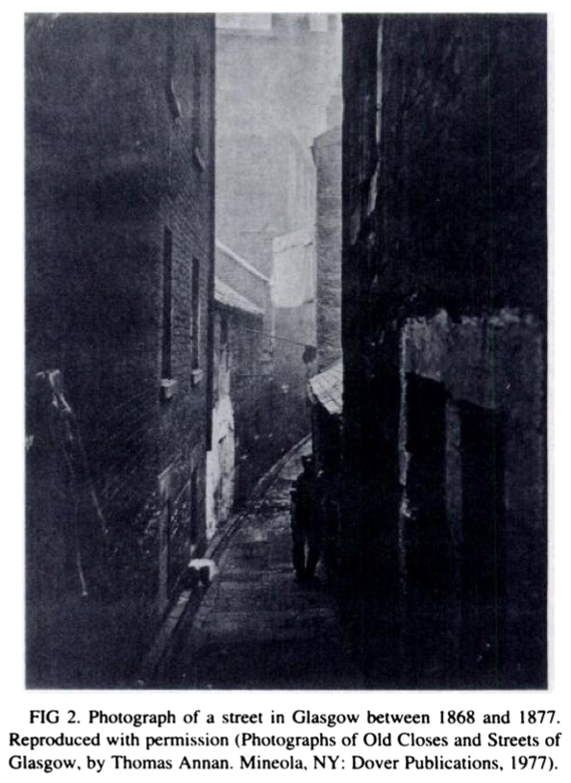

Slide 14
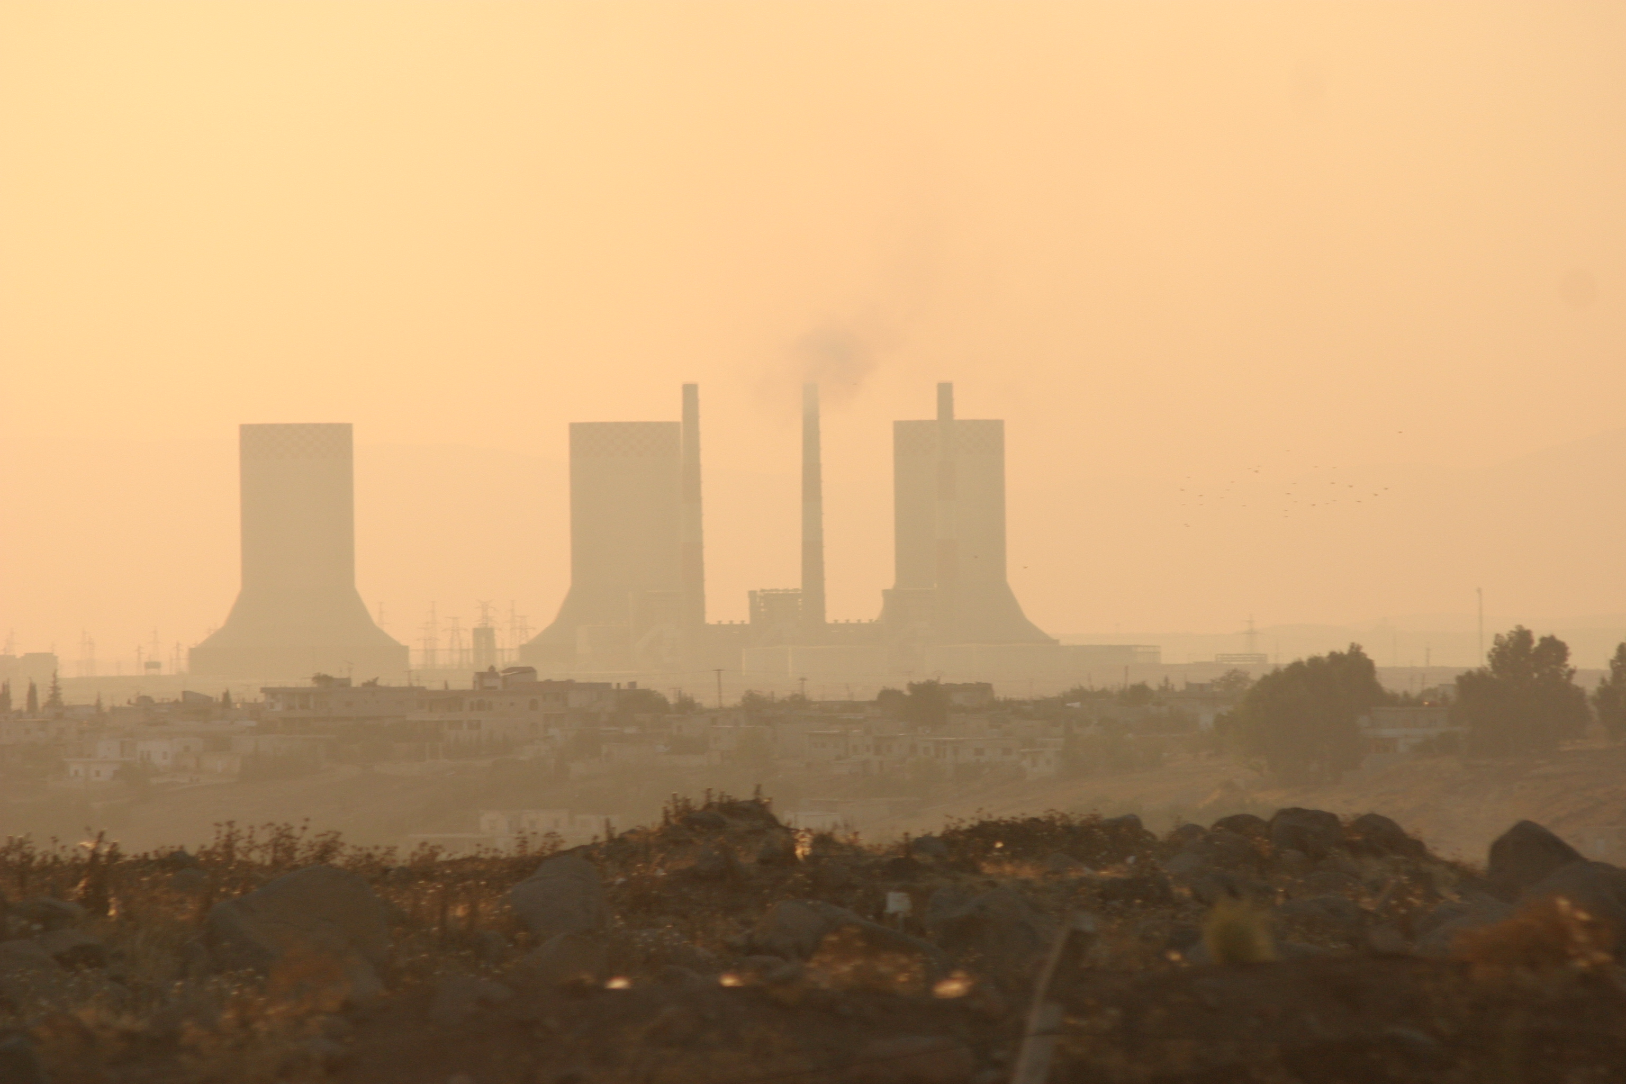
Sumua on edelleen

Slide 15
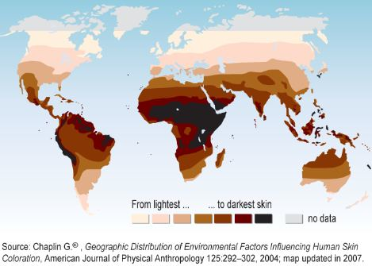
Alkuperäiskansojen ihon värin yhteys etäisyyteen päiväntasaajasta
vaalein tummin
ei tietoa

Slide 16
D-vitamiinin puutos: riisitauti

Slide 17
Riisitauti Suomessa
Hoidoksi "apoteiikista saatavaa kalanmaksarasvaa ja auringonkylpyjä”
(Elias Lönnrot, Suomalaisen talonpojan koti-lääkäri, 1839)
1900-luvun alku: 45-80% lapsista riisitautisia
1950: 20%
1960: 7%
1970: <1%
Nyt: Riisitauti maahanmuuttajien lapsilla

Slide 18
Riisitauti: muutakin kuin luusairaus
Luusairaus oireineen
Lihasheikkous ja –kivut
Infektioalttius
Anemia, myelofibroosi (sidekudoksen kertyminen luuytimeen)

Slide 19
D-vitamiini suojelee hengitysteiden infektioilta
D-vitamiini-hoito korjasi riisitautisten lasten vakavan infektiotaipumuksen
Lumekontrolloidut tutkimukset: 25OHD alle 25 nmol/l pitoisuuteen liittyi suurentunut hengitysteiden infektioriski
Havainnoivat väestötutkimukset: infektioriski suurentunut kun 25OHD on alle 75 nmol/l
Suositus: 100 nmol/l antaa parhaimman suojan
Grant WB et al. Evidence that Vitamin D Supplementation Could Reduce Risk of Influenza and COVID-19 Infections and Deaths. Nutrients 2020; 12: 988.

Slide 20
Tavoitetasoksi 75-100 nmol/l kalsidiolia?
Tällä pitoisuudella:
Ei ylitetä luonnollisen auringolle altistuksen ihossa tuottamaa pitoisuutta
Kalsiumin imeytyminen on optimaalista, mutta hyperkalsemiaa ei esiinny
Kolekalsiferolin hydroksylaatio kalsidioliksi maksassa ei ole kyllästynyt eli kalsidiolia ei ole liikaa
Kliinisissä tutkimuksissa on saatu edullisia vaikutuksia luunmurtumien estossa
Luun osteoIdin (luun rakenneaineen) määrä on normaali

Slide 21
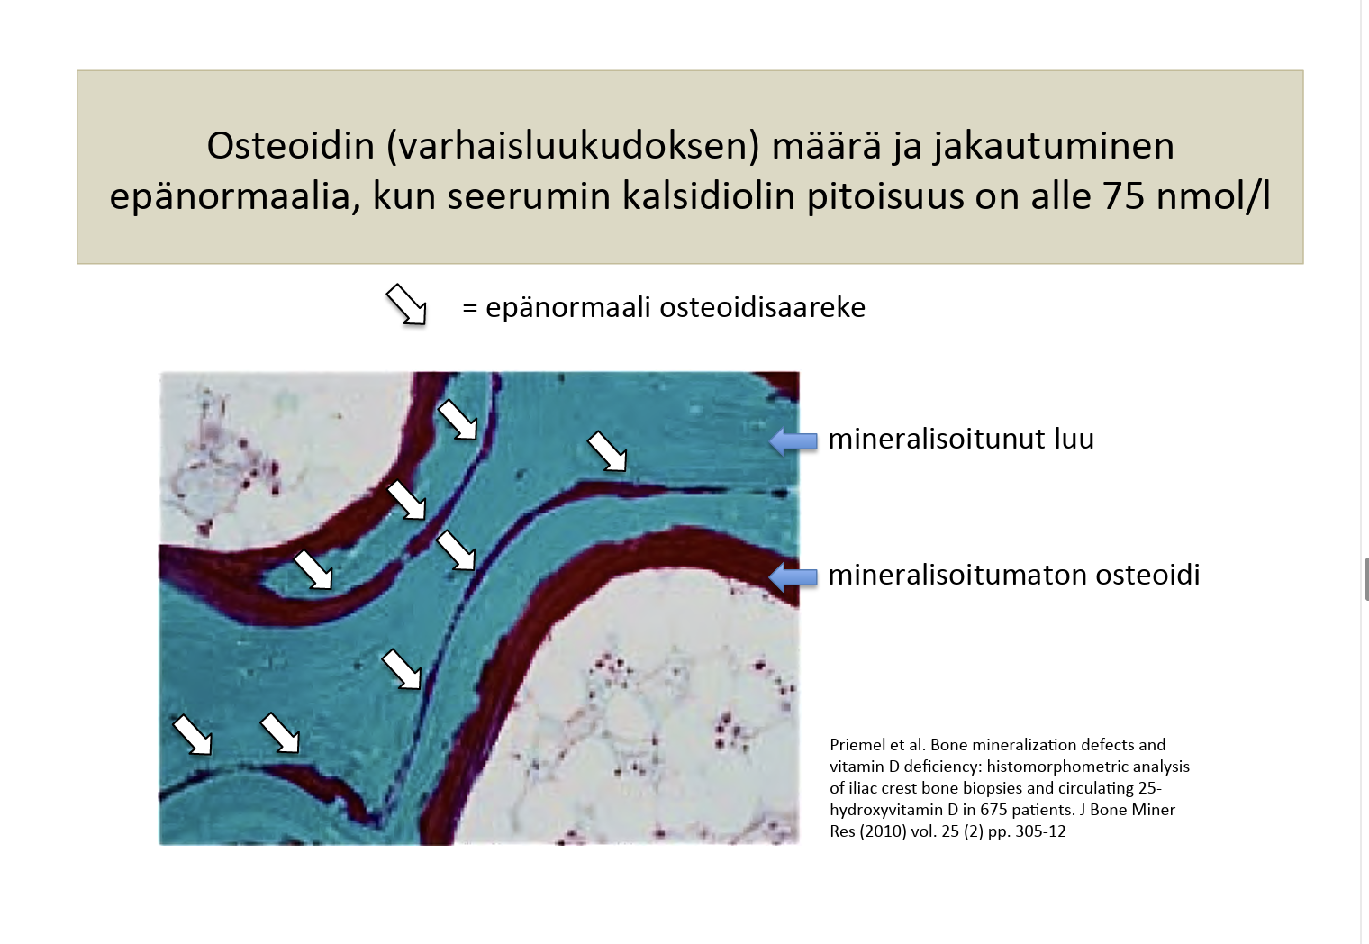

Slide 22
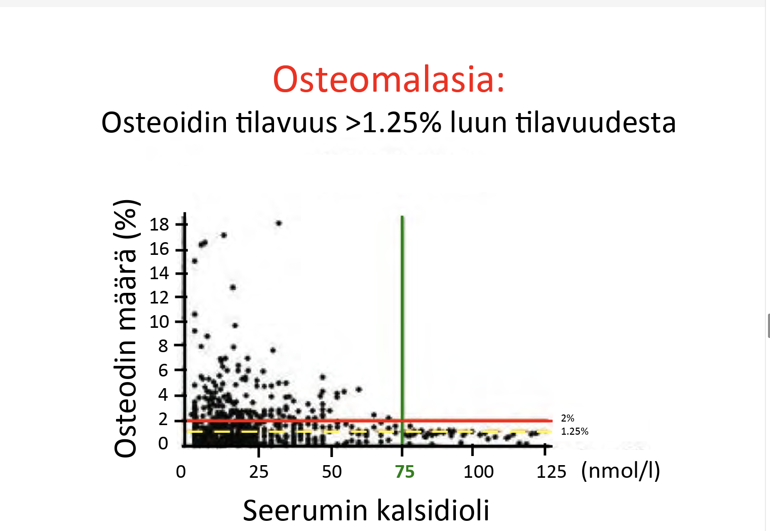

Slide 23
J Am Geriatr Soc. 2013 Dec 18. doi: 10.1111/jgs.12631. Recommendations Abstracted from the American Geriatrics Society Consensus Statement on Vitamin D for Prevention of Falls and Their Consequences. American Geriatrics Society Workgroup on Vitamin D Supplementation for Older Adults.
Yli 70-vuotiaille 100 μg/vrk
“Annos 100 mikrog/vrk takaa lähes kaikille (95%) 70 vuotiaille amerikkalaisille kalsidiolin pitoisuuden yli 75 nmol/l”

Slide 24
K-vitamiini estää kalkkeutumista ja tehostaa D-vitamiinin vaikutusta

Slide 25
K-vitamiinin lyhyt historia
1930 Merkitys veren hyytymiselle osoitettiin
1940 Kasvikunta: K1-vitamiini
Mikrobit: K2-vitamiini
1950 Varfariinin käyttö antikoagulanttina
K1 (fyllokinoni) tärkein K-vitamiini vaikka K2-vitamiinit (menakinonit) tunnetaan
1970 K-vitamiini aktivoi veren hyytymiseen liittymättömiä Gla-proteiineja luustossa ja pehmytkudoksissa
K1-vitamiinin konversio elimistössä menakinoniksi (MK-4)
GGCX- VKOR- ja UBIAD1 –geenit
? Varfariinista luovutaan, K-vitamiini suojalääkkeenä

Slide 26
K-vitamiinit K1 fyllokinoni K2 menakinonit 1-14 (MK4, MK7) K3 mendioli, menadione

Slide 27
Perinteinen tieto K-vitamiinista
K1
K2
vihreät vihannekset
suolistobakteerit
Veren hyytymistekjöiden normaali toiminta
Puutetta vastasyntyneillä

Slide 28
Uusin tieto K-vitamiinista
K1
K2
Aktivoituminen elimistössä
Suolistobakteerit
Juustot, natto, supplementit
Vihreät vihannekset
Veren hyytymistekjöiden normaali toiminta
Elimistön noin 20 Gla-proteiinin aktivaatio karboksylaation kautta
Subkliininen K-vitamiinin puute
Varfariinin pitkäaikaishaitat?
Puutetta vastasyntyneillä

Slide 29
K-vitamiinin tarve?
Suomessa ei virallisia K-vitamiinin suosituksia
Ravintotaulukot kattavia vain K1-vitamiinista
Usein K1- vitamiinin tarpeeksi mainitaan 1 μg/kg vuorokaudessa.
USA: naiset 90 ja miehet 120 μg/vrk
Euroopan elintarvikevirasto: 75 μg/vrk.

Slide 30
K ja D aikuisten luustossa
Ikääntyneiden naisten tapaus-verrokkitutkimus
Veren matala K1- ja 25(OH)D toisistaan riippumattomia, mutta yhdessä samaan suuntaan vaikuttavia lonkkamurtumien riskitekijöitä
Torbergsen AC, Watne LO, Wyller TB, ym. Vitamin K1 and 25(OH)D are independently
and synergistically associated with a risk for hip fracture in an elderly population: a case control study. Clin Nutr 2015;34:101–6.

Slide 31
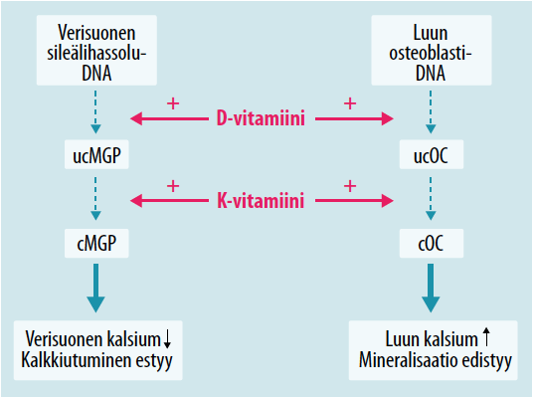
K- ja D-vitamiinien yhteisvaikutus

Slide 32
K-vitamiinin käyttö maailmalla
Japani
Käyttöaihe osteoporoosin esto ja hoito
EU
Hyväksytty terveysväittämä: ”K-vitamiini edistää luiden pysymistä normaaleina”

Slide 33
Heikeentääkö K-vitamiinin esto varfariinilla aikuisen luustoa?
Todettu vähäistä luuntiheyden alentumista
Eteisvärinäpotilaat (n=20 000) kolmen vuoden seurannassa: varfariini ei lisännyt luunmurtumia
Misra D, Zhang Y, Peloquin C, ym. Incident long-term warfarin use and risk of osteoporotic fractures: propensity-score matched cohort of elders with new onset atrial fibrillation. Osteoporos Int 2014;25:1677–84.

Slide 34
Pehmytkudokset: K-vitamiinin aktivoima MGP-proteiini estää kalkkeutumista
Poistogeeniset MGP- puutteiset hiiret kuolevat kalkkeutuneen aortan repeämiin.
1971: ihmisen MGP-proteiinin mutaatioon liittyvä Keitelin syndrooma, jossa valtimoiden keskikerros kalkkeutuu

Slide 35
Valtimon median (keskikerroksen) kalkkeutuminen
Suurentunut riski:
Diabetes
Dialyysi
Osteoporoosi
Korkea ikä
Lanzer P, Boehm M, Sorribas V, ym. Medial vascular calcification revisited: review and
perspectives. Eur Heart J 2014;35:1515–25.

Slide 36
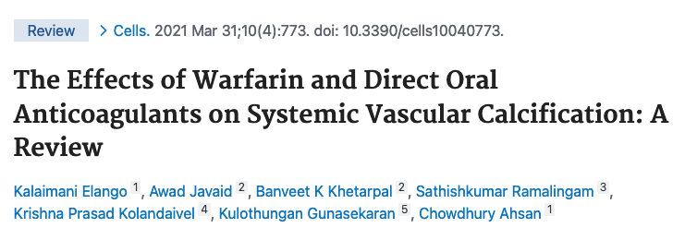
Varfariini – K-vitamiinin estäjä
Verisuonten ja sydänläppien kalkkeutumisen riski.
Silti: hyödyt suurempia kuin haitat
Suorat antikoagulantit (ei K-vitamiinisalpaajat)
Kontrolloiduissa tutkimuksissa kalkkeutuminen varfariinia vähäisempää.

Slide 37
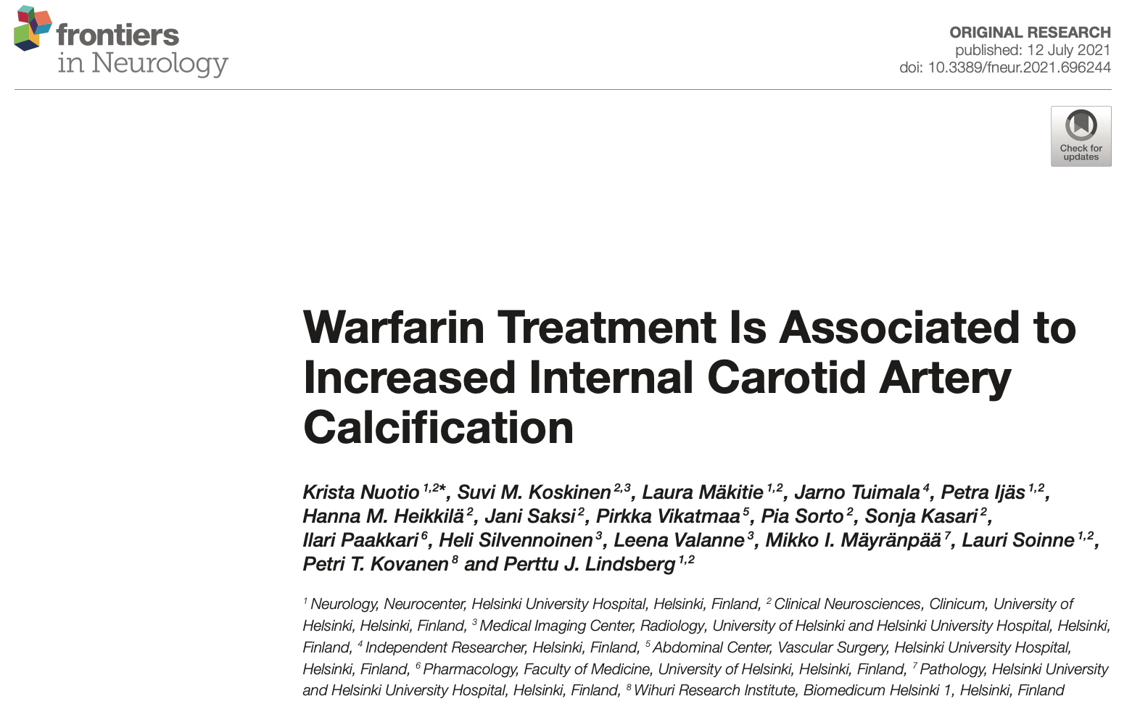

Slide 38
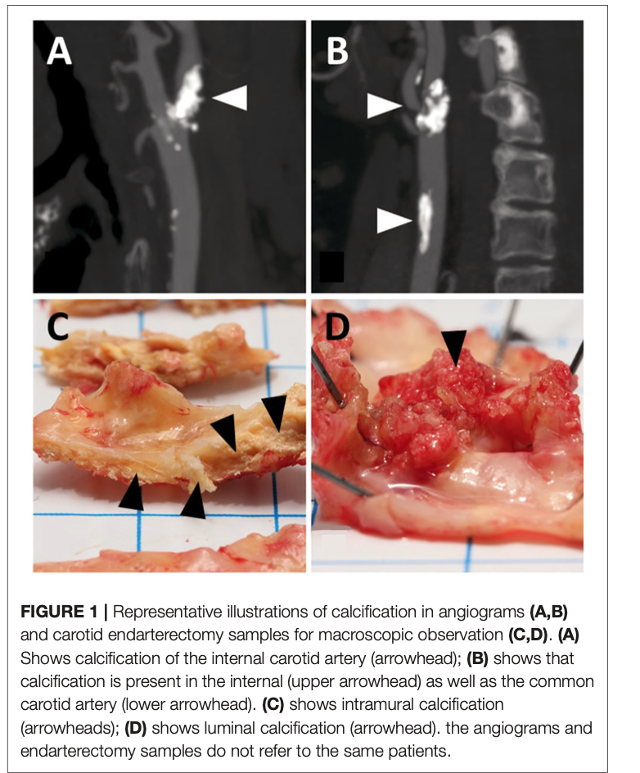
Kuva A
Sisemmän kaulavaltimon kalkkeuma
Kuva B
Sisemmän kaulavaltimon ja yhteisen kaulavaltimon kalkkeumat
Kalkkeuman riskisuhteet varfariiniin käyttäjillä verrattuna ei-käyttäjiin
Sisempi kaulavaltimo: 18.27 (p<0.001)
Yhteinen kaulavaltimo: 2.64 (p <0,001)
Nuotio K et al. Warfarin Treatment Is Associated to Increased Internal Carotid Artery Calcification. Front Neurol. 2021

Slide 39
Johtopäätökset
K- ja D-vitamiineilla on toisiaan tukevia luuston ulkoisia vaikutuksia
Kasvikunnan K1-vitamiini, fyllokinoni on luonnollinen K-vitamiini ja K2-vitamiini (MK4) on sen fysiologinen metaboliititti
K-vitamiinin saannista tai pitoisuuksista ei ole selvää tietoa. On syytä seurata äidin neuvoa syödä kaikki lautasella olevat vihreät vihannekset.

Slide 40
Täydellisen auringonvalon puutteen vaikutus kalsidiolin pitoisuuteen sukellusveneessä
D₃ 10 μg/vrk
B₆
7
1
3
Viikkoja

Slide 41
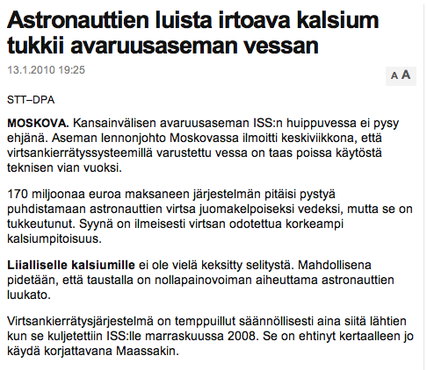

Slide 42
Ekologinen näkemys D-vitamiini: etelän hormoni, pohjoisen vitamiini

Slide 43
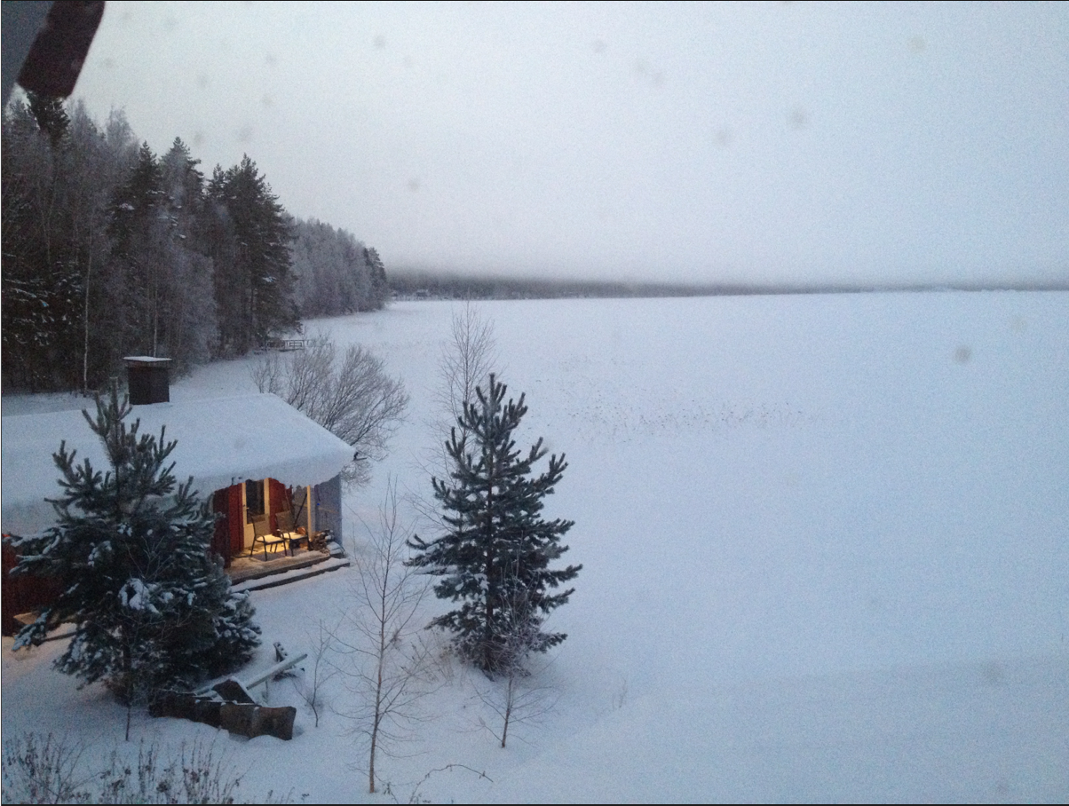

Tammikuinen aamu (klo 09) Anttolan Hämytsaaressa

Slide 44
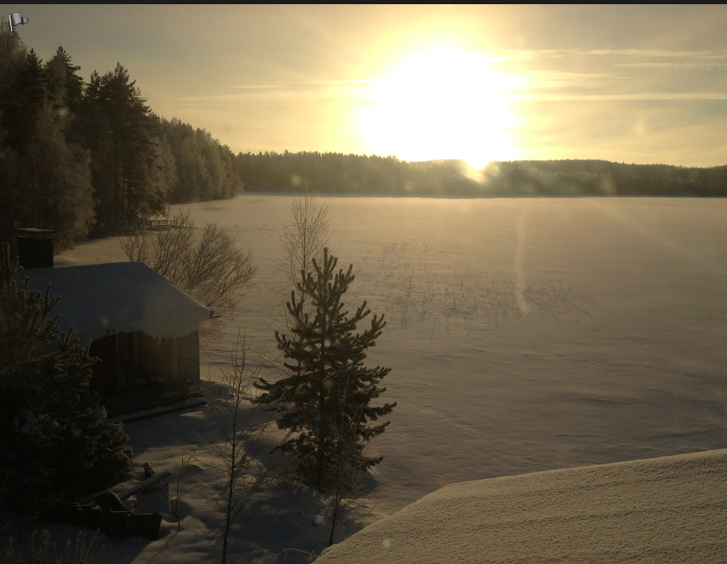

Tammikuinen puolipäivä Saimaalla Mikkelin Hämytsaaressa
(klo 11)

Slide 45
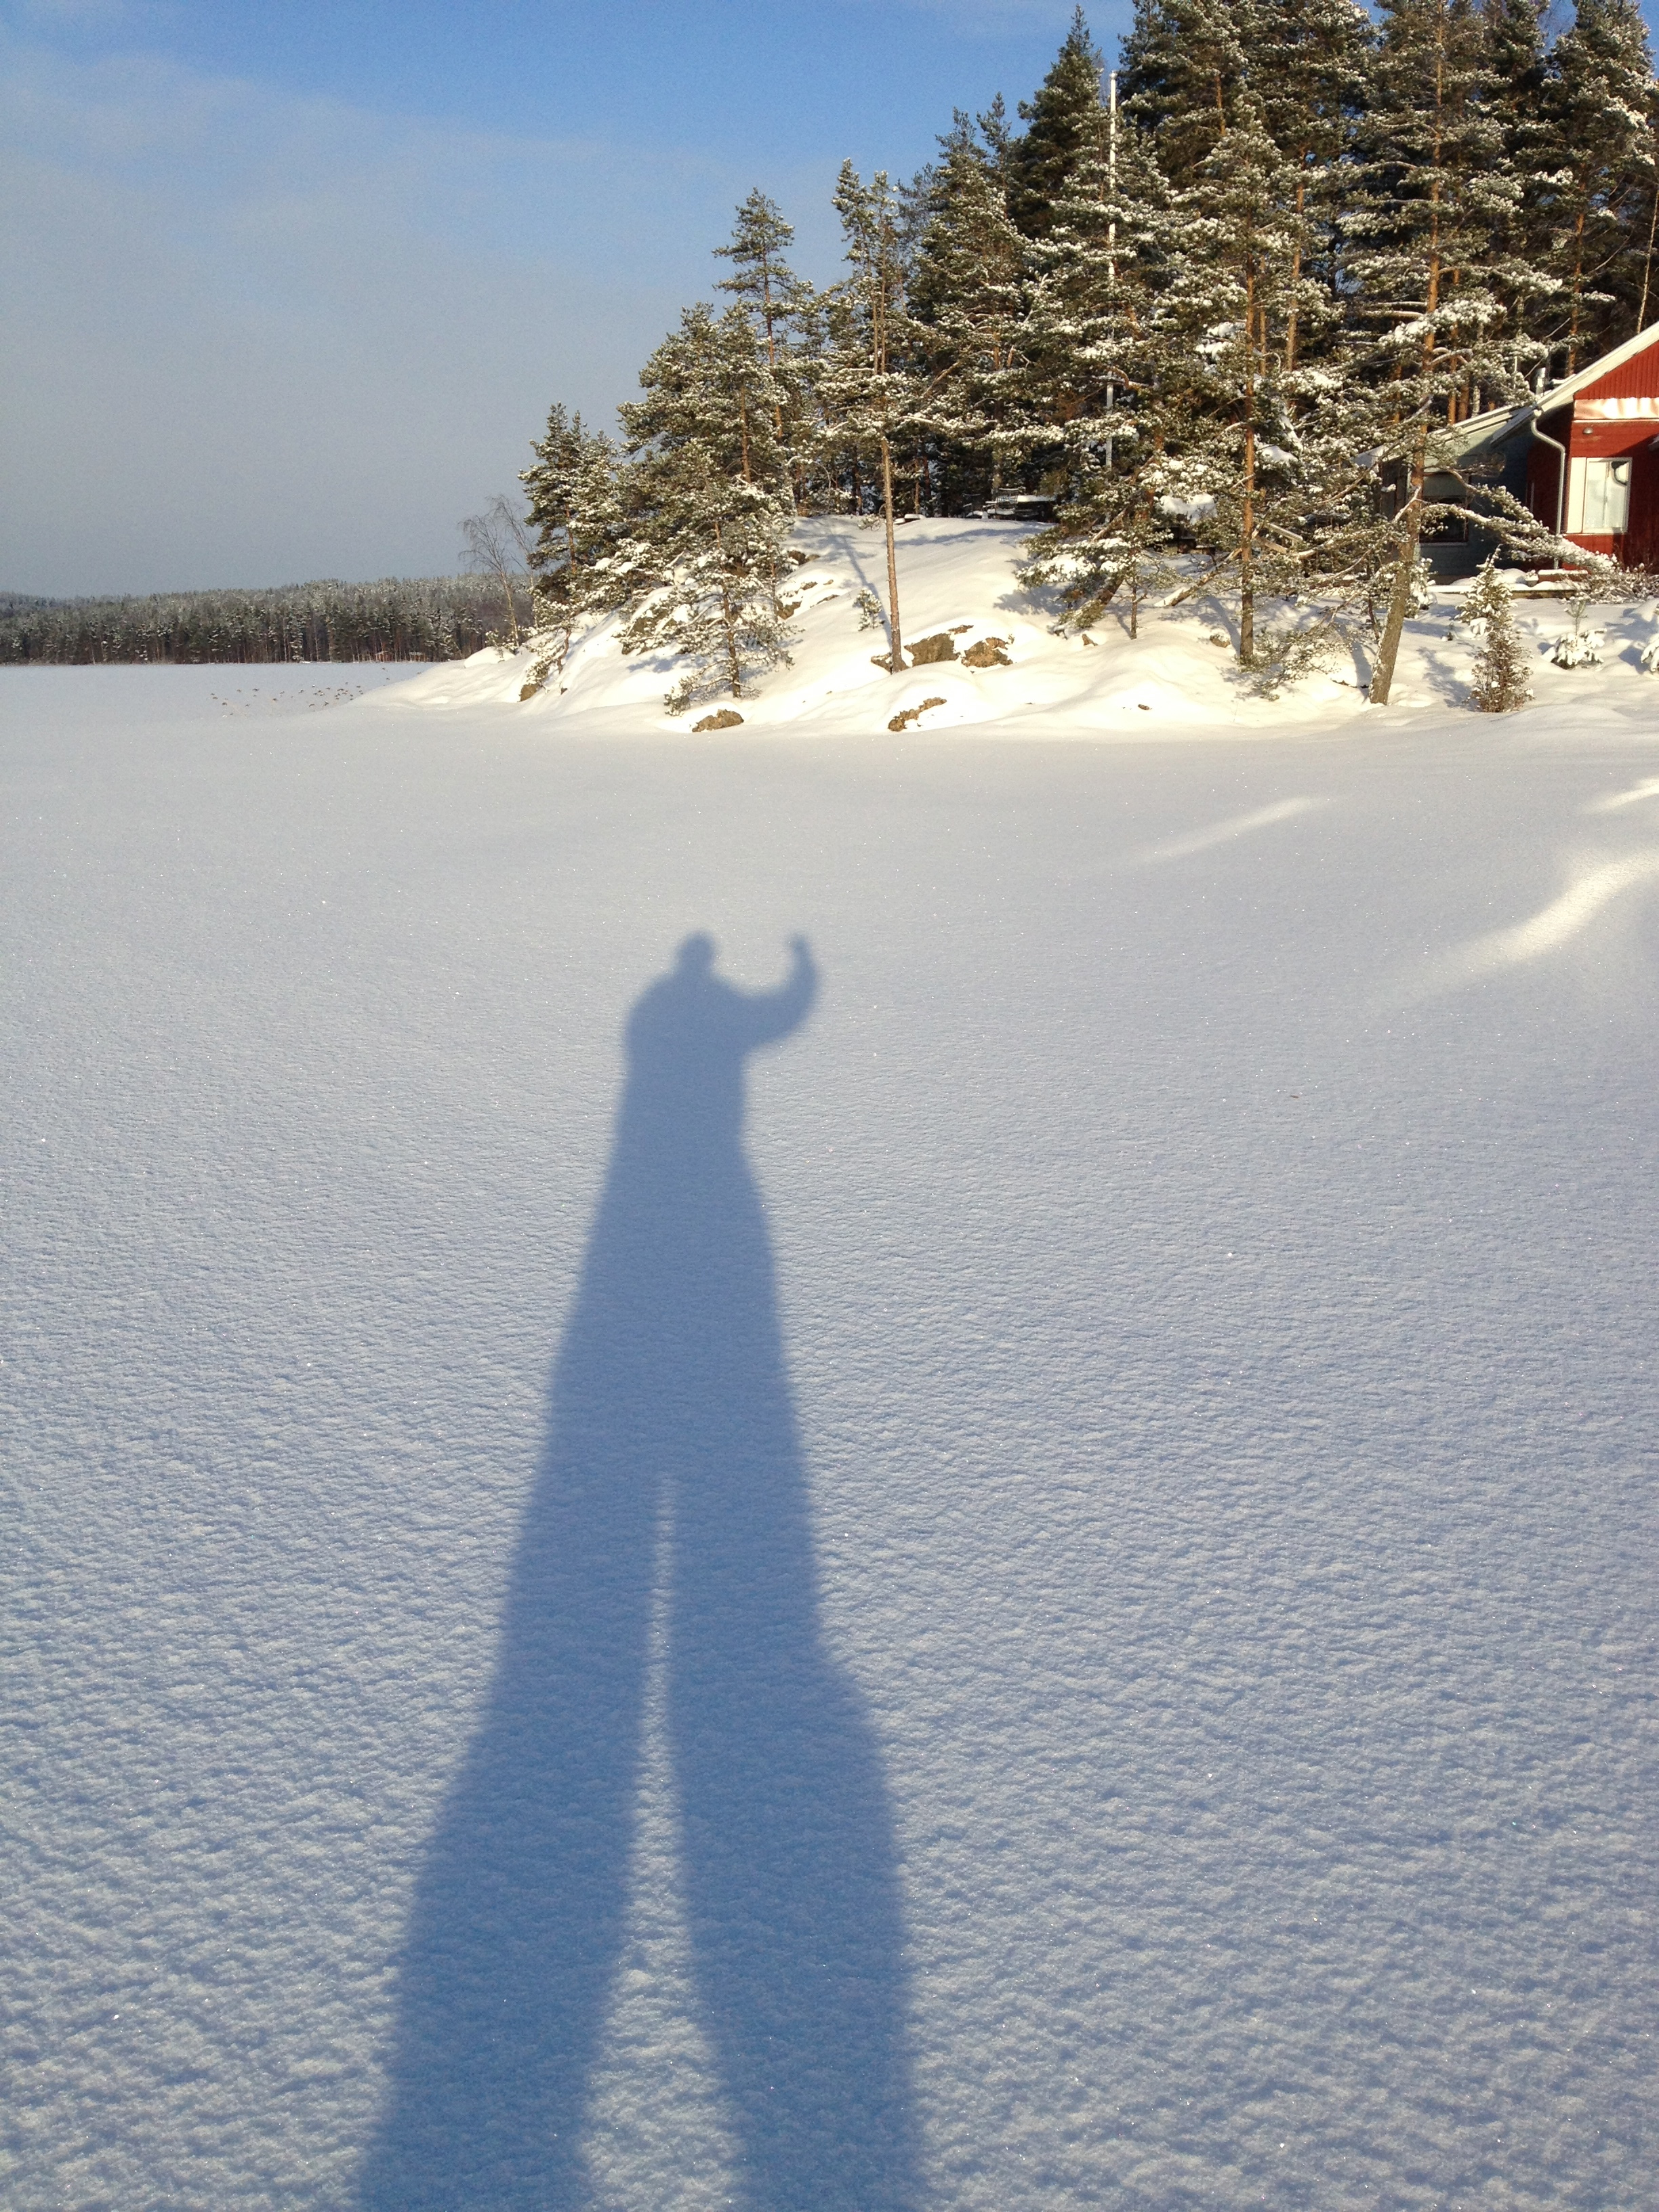
Varjosi on monta kertaa mittasi

Slide 46
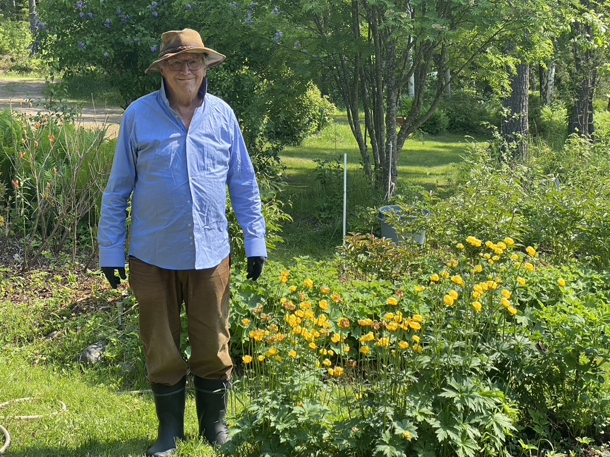
Iho ei tuota D-vitamiinia kun varjosi on sinua pidempi eli aurinko paistaa alle 45 asteen kulmassa.
Auringonvalon UVB-osa suodattuu ilmakehään.

Slide 47
Hyvä ikääntynyt veli ja sisar
Ota D-vitamiinisi purkista

Slide 48
Ei ole yhden koon D-vitamiinihoitoa
D-vitamiinin veripitoisuudet pitoisuudet vaihtelevat yksilöllisesti vaikka suun kautta otettu annos olisi sama
Dieetti: pannulla tiristetty järvikala talvella?
Painoindeksi / Ruumiinpaino
UVB:n saanti (pigmentti, pukeutuminen, leveyspiiri)
Kalsidiolin taso hoidon alussa
Ikä (D-vitamiinin synteesi ihossa vähentyy)
Suolistosairaudet
Geneettiset syyt (idiopaattinen hyperkalsemia)

Slide 49
KIITOS

